Slide 1
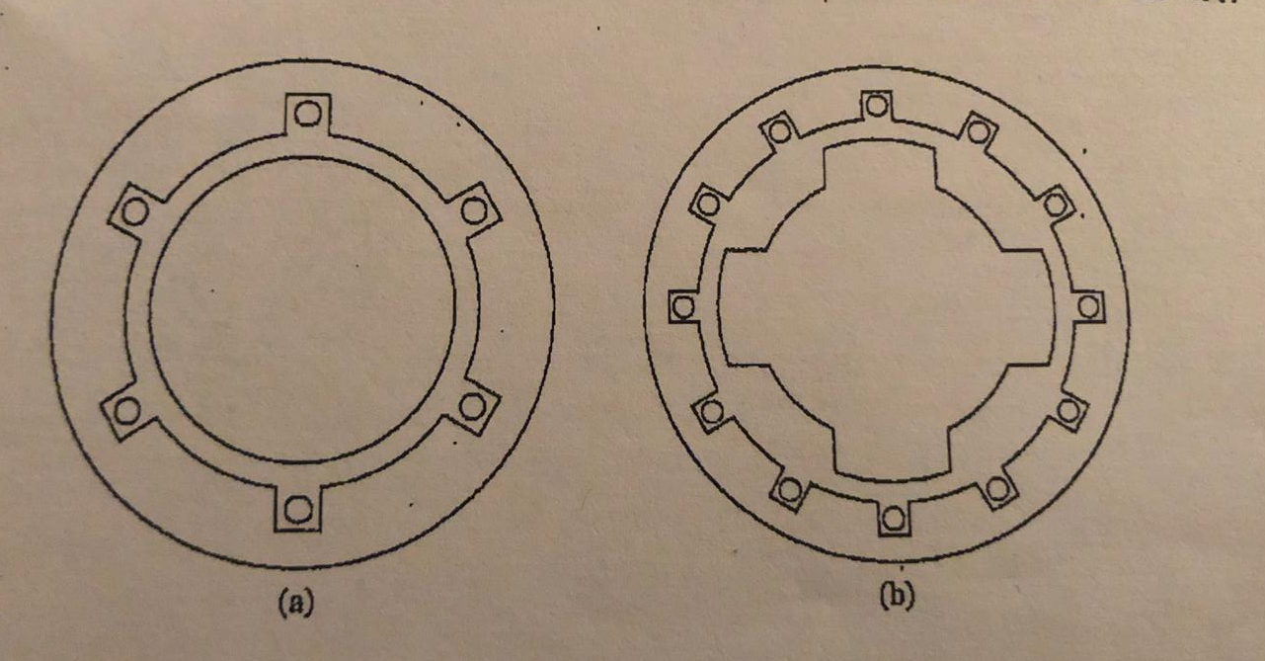
AA MAKİNALARINDA MANYETOMOTOR KUVVET VE AKI DAĞILIMI
Gerçek bir makinadaki akı, rotor ve stator arasında küçük bir hava aralığı ile makinanın ortasında ferromanyetik bir rotor bulunduğundan basit bir şekilde izah edilemez. Rotor şekil a’da gösterildiği gibi silindirik ya da şekil b’de gösterildiği gibi rotor yüzeyinden dışarı doğru çıkan kutup yüzeylerine sahip olabilir.Eğer rotor silindirik ise makinanın çıkık olmayan kutuplara sahip olduğu (yuvarlak kutuplu), rotordan dışarı çıkan kutuplara sahipse çıkık kutuplu olduğu söylenir.Silindirik kutuplu makinaların anlaşılması ve analizi çıkık kutuplu makinalardan daha kolaydır ve bu konu silindirik rotorlu makinalarla sınırlandırılacaktır.Şekil a’daki silindirik rotorlu makinayı incelediğimizde hava aralığının relüktansının stator veya rotor relüktansından daha yüksek olduğunu görürüz.Bu nedenle akı yoğunluğu vektörü mümkün olan en kısa yolu seçer ve rotor ve stator arasındaki hava aralığından dik olarak geçer.

Slide 2
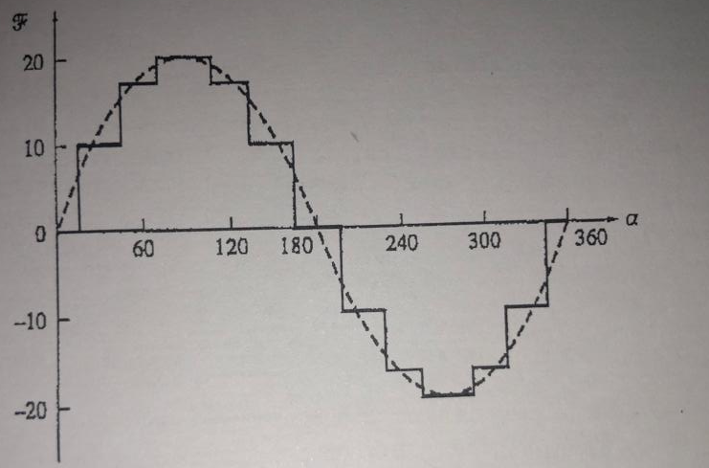
Hava aralığı yüzeyinde sinüzoidal bir manyetomotor kuvvet değişimine ulaşmanın en kestirme yolu, makinanın yüzeyindeki olukları birbirine yakın oluşturarak manyetomotor kuvveti üreten sargıları dağıtmak ve sinüzoidal bir şekilde her bir oluktaki iletkenlerin sayısını değiştirmektir. Her bir oluktaki iletken sayısı: nc=Nc.cos.a denklemiyle verilir.Burada Nc sıfır derecelik açıdaki iletken sayısıdır. Şekilde iletkenlerin bu dağılımının yaklaşık olarak sinüzoidal bir manyetomor kuvvet dağılımı oluşturduğunu gösterir.Ayrıca makinadaki oluk sayısı artırılıp oluklar bir birine yakın tutulursa sinüzoidal manyetomor kuvvet dağılımına daha da yaklaşılmış olur.

Slide 3
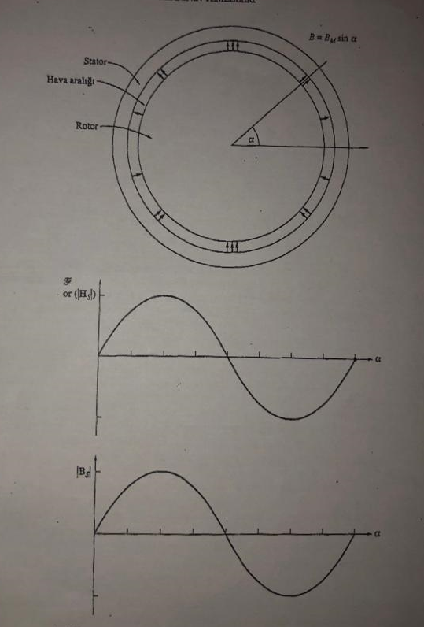
Hava aralığı akı yoğunluğu sinüzoidal olarak
değişen yuvarlak kutuplu bir rotor.
Alfa açısının bir fonksiyonu olarak hava aralığındaki
manyetik alan şiddeti veya manyetomotor kuvvet.
Alfa açısının bir fonksiyonu olarak hava aralığında akı
yoğunluğu.

Slide 4
AA MAKİNALARINDA İNDÜKLENEN GERİLİM
Bir statordaki üç fazlı akımların dönen bir manyetik alan, bir dönen alanın da stator sargılarında üç fazlı gerilimler üretebildiğini gördük. Üç fazlı bir statorda indüklenen gerilim ifadeleri bu bölümde elde edilecektir.Bu denklemlerin elde edilişini kolaylaştırmak için önce tek bir sargı ele alınacak ve sonra sonuçlar üç fazlı statora yayılacaktır.
Alfa açısı rotor akı yoğunluğunun tepe değeri yönünde ölçülen açı olursa, rotordaki bir noktada akı yoğunluğu vektörü B’nin genliği :
B=Bm.cos(wt-a) olarak verilir.
Bir iletkende indüklenen gerilim denklemi: e=(v x B).I olur.
v: Manyetik alana göre iletkenin hızı
B: Manyetik akı yoğunluğu vektörü
I : Manyetik alanda iletken uzunluğudur

Slide 5
Bununla birlikte, bu denklem duran bir manyetik alanda hareket eden bir iletken için türetilmişti.Bu durumda, iletken durmakta ve manyetik alan hareket etmektedir, dolayısıyla denklem doğrudan kullanılamaz.Bu denklemi kullanmak için, manyetik alanın duruyor gözüktüğü bir referans çatısında olmalıyız.Eğer manyetik alanda oturulursa, alanın durduğu bobinin kenarlarının belirli bir hızda döndüğü görülecektir.Bu durumda bu denklem kullanılabilir.
Bobinde indüklenen toplam gerilim bobinin dört kenarının her birinde indüklenen gerilimlerin toplamı olacaktır.Bu gerilimler sonraki slaytta olduğu gibi belirlenir.

Slide 6
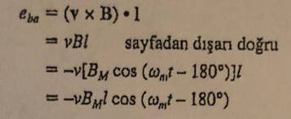

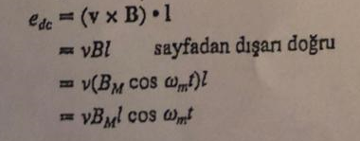
Ab parçası için a=180 derecedir. vxB büyüklüğü I’nın yönünde iken, B’nin radyal doğrultuda rotordan dışarı doğru ve ab parçasında v ile B arasındaki açının 90 derece olduğunu kabul edersek:
Buradaki – işareti, gerilimin, kabul edilen polariteye zıt bir polaritede oluşmasından ileri gelir.
2. Bc parçasındaki gerilim sıfırdır, çünkü vxB vektörel büyüklüğü I’ya diktir, böylece aşağıdaki şekilde göründüğü gibi bir sonuç çıkar.
3. Cd parçası için açı a=0 derecedir. vxB niceliği I’nın yönünde iken; B’nin radyal doğrultuda rotordan dışarı doğru ve cd parçasındaki v ile B arasındaki açının 90 derece olduğunu kabul edersek şu şekilde yazılabilir.

Slide 7
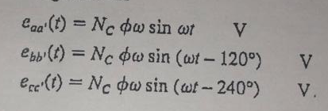
ÜÇ FAZLI BİR SARGIDA İNDÜKLENEN GERİLİM
Her biri Nc sarımlı üç bobin(sargı) rotor manyetik alanın etkisinde olacak şekilde yerleştirilecek olursa, bu sargıların her birinde indüklenen gerilimler genlik olarak aynı fakat 120 derece faz farkı olacaktır.Üç bobinin her birinde elde edilen gerilimler bu şekilde olur;
Dolayısıyla, üç fazlı akımlar bir makinanın statorunda düzgün dönen bir manyetik alanda böyle bir statorda üç fazlı gerilimler üretebilir.

Slide 8
BİR AA MAKİNADA İNDÜKLENEN MOMENT
Normal çalışma koşullarındaki AA makinalarında, biri rotor devresinin oluşturduğu rotor manyetik alan ve diğeri stator devresinin oluşturduğu stator manyetik alanı olmak üzere iki alan vardır.Bu iki alanın etkileşimi makinadaki momenti oluşturur.Bu moment oluşumu birbirine yakın iki kalıcı mıknatısın birbirleriyle çakışacak şekilde moment oluşturmasına benzer.
Burdaki stator akı dağılımı Bs(a)=Bs sin a dır. Buradaki Bs akı yoğunluğunun tepe değeridir.Bs(a) akı yoğunluğu vektörü rotor yüzeyinden stator yüzeyine radyal doğrultuda çıktığında pozitiftir.
Bu basitleştirilmiş AA makinasının rotorunda ne kadarlık bir moment üretilir?
Bunun için ayrı ayrı iki iletkenin her biri üzerindeki kuvvet ve momenti analiz
etmeliyiz.

Slide 9
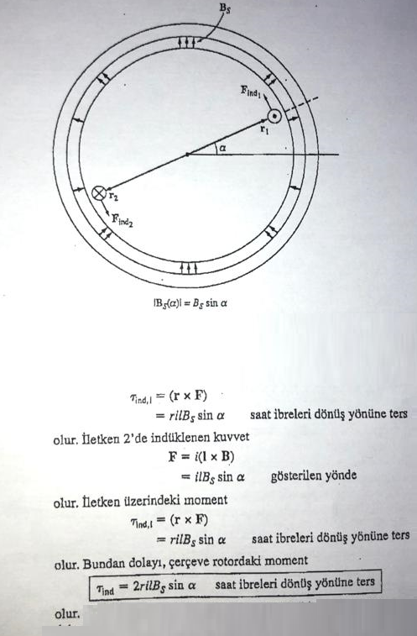
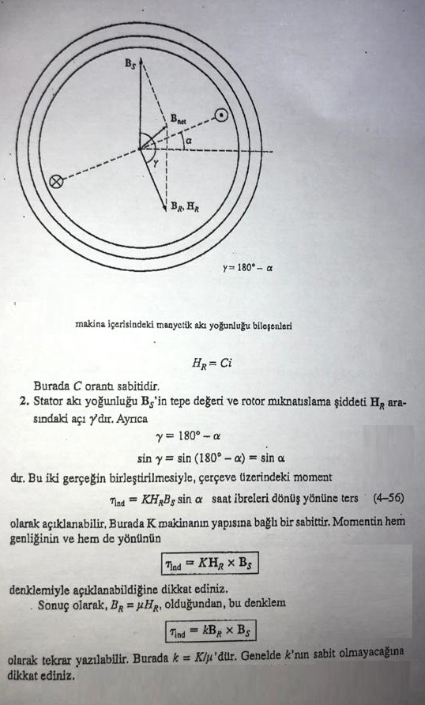

Slide 10
BİR AA MAKİNASINDA SARGI YALITIMI
Bir aa makinasında tasarımdaki en kritik kısımlardan biri sargı yalıtımıdır.Bir motor veya generatörün yalıtımı bozulursa makina devre dışı kalır izolasyonu bozulmuş bir makinanın onarımı gayet pahalıdır, hatta imkansızdır.Sargı yalıtımının aşırı ısınma sonucunda bozulmasını önlemek için, sargıların sıcaklığını sınırlamak gerekir.Bu işlem kısmi olarak sargılardan soğutulmuş hava sirkülasyonu sağlanarak yapılır.Fakat maksimum sargı sıcaklığı, makina tarafından sürekli olarak sağlanabilecek maksimum gücü sınırlar.

Slide 11
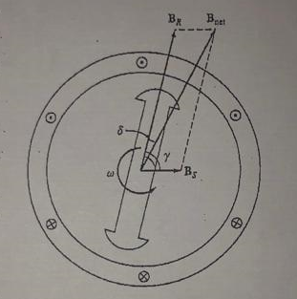
Rotor ve stator manyetik alanları gösterilen basit bir senkron makine
İzolasyon nadiren birkaç kritik sıcaklıkta aniden bozulur. Sıcaklık artışına yalıtımda yavaş yavaş meydana gelen azalmada neden olabilir.İzolasyonun bozulmasını diğer nedenleri mekanik darbeler vibrasyonlar ve elektriksel gerilimlerdir.
Herbir yalıtım sistem sınıfı yalıtımın bu sınıf için müsaade edilen maksimum sıcaklık değerini belirler.Gücü beygir gücü olarak ifade edilen aa motorları için 3 ortak NEMA yalıtım sınıfı vardır. B, F ve H her bir sınıf bir öncekinden daha yüksek sargı sıcaklık sınıfı gösterir.Örneğin, endüvi sargı sıcaklığı, sürekli çalışan bir asenkron motor için B sınıfında 80 derece F sınıfında 105 derece H sınıfında 125 derece sınırlandırılmalıdır.

Slide 12
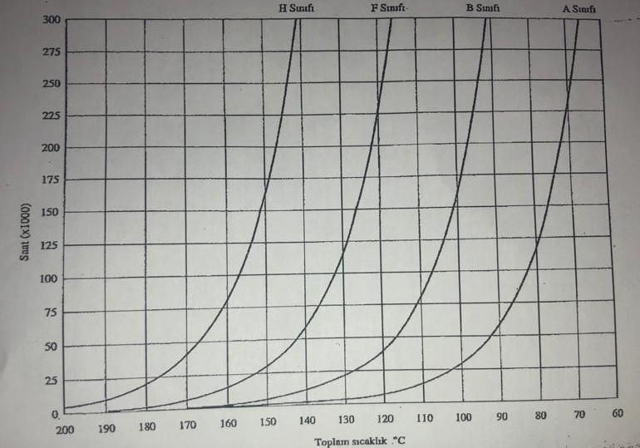
Değişik yalıtım sınıfları için sargı sıcaklığına göre ortam yalıtım ömrünün değişimi.

Slide 13


AA MAKİNASININ GÜÇ AKIŞLARI VE KAYIPLARI
AA motorları elektriksel güç alıp mekanik güç üretirlerken, aa generatörleri mekanik gücü alıp elektriksel gücü üretirler.
Bir aa makinasının verimi aşağıdaki denklem ile tanımlanır;
Bir makinanın giriş ve çıkış gücü arasındaki fark makinada oluşan kayıplara eşittir. Bundan dolayı verim ortaya çıkar. Formül aşağıdaki gibidir.

Slide 14
AA MAKİNALARDAKİ KAYIPLAR
AA makinalarında ortaya çıkan kayıplar 4 kategoride ele alınır.
1) Elektriksel veya bakır kayıplar
2)Çekirdek kayıpları
3)Mekanik kayıplar
4)Dağılma yük kayıpları

Slide 15

ELEKTRİKSEL VEYA BAKIR KAYIPLARI
Bakır kayıpları makinanın stator(endüvi) ve rotor(alan) sargılarında meydana gelen omik ısı kayıplardır. Üç fazlı bir aa makinasındaki stator bakır kayıpları aşağıdaki formül ile hesaplanır.
Burada I’a herbir endüvi fazında akan akım ve Ra her bir endüvi fazının direncidir.
Bir senkron aa makinasının rotor bakır kayıpları(RCL) (bölüm 7de ayrı olarak ele alınacaktır)

Slide 16
ÇEKİRDEK KAYIPLARI
Çekirdek kayıpları motorun histerezis ve girdap akımı kayıplarıdır.Bu kayıplar bölüm 1’de tanımlanmıştır.
MEKANİK KAYIPLAR
AA makinasındaki mekanik kayıplar, mekanik etkilerle birleştirilmiş kayıplardır.İki çeşit mekanik kayıp vardır;
Sürtünme ve rüzgar kayıpları makinadaki yatakların sürtünmesi ile oluşan kayıplardır.Bir makinanın mekanik ve çekirdek kayıpları genelde birlikte ele alınırlar ve makinanın boşta dönme kaybı olarak isimlendirilir.
DAĞILMA(STRAY) KAYIPLARI
Dağılma kayıpları önceki kategorilerden birine yerleştirilemeyen kayıplardandır.Bu kayıpların hesaba nasıl katılmaları gerektiğinde problem yoktur, önemli olan yukarıdaki kategorinin birinin içinde ele alınmasıdır.Bu kayıpların tümü dağılma kayıplarının içerisinde ele alınır.Çoğu makinalar için dağılma kayıpları tam yük kayıplarının %1’i olarak alınır.

Slide 17
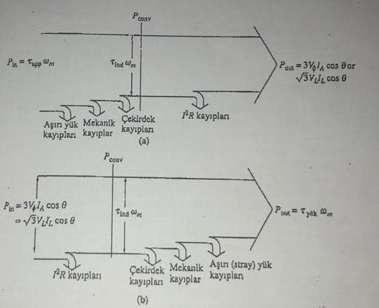
GERİLİM AYARI VE HIZ AYARI
Generatörler, gerilim ayarı olarak isimlendirilen bir yöntem kullanarak birbirleriyle karşılaştırılır.Gerilim ayarı(VR); yük değişirken generatörün terminallerinde gerilimi sabit tutma yeteneğinin ölçümüdür.Gerilim ayarı
a) Üç fazlı bir aa generatörün güç akış diyagramı
b) Üç fazlı bir aa motorun güç akış diyagramı

Slide 18
SORULAR
500 V, 50 Hz, 100 HP, 4 kutuplu, 3 fazlı bir asenkron motorun tam yükteki kayması %5’tir.
A) Senkron hızını bulunuz.
B) Kayma hızını(frekans) bulunuz.
C) Hava boşluğundaki döner hızı bulunuz.
Bir iletkende indüklenen gerilim denklemi ne olur?
AA makinalarında ortaya çıkan kayıplar nelerdir ?

Slide 19
HAZIRLAYANLAR Özcan ÖZKAN 2016010226025 Muhammed Halit KIRLAK 2016010226013 Cemal Can KUTLU 2016010226060 Mevlüt Kongur EROĞLU 2016010226049 Kaynakça: Elektrik Makinanın Temelleri Stephen J. CHAPMAN Çeviri:Prf.Dr.Erhan AKIN

